Slide 1

แนวทางการบริหารจัดการเวลาเรียน
“ลดเวลาเรียน เพิ่มเวลารู้”
สำนักงานคณะกรรมการการศึกษาขั้นพื้นฐาน
กระทรวงศึกษาธิการ

Slide 2

พระราชดำรัส องค์ ๔ การศึกษา
  พุทธิศึกษา
  จริยศึกษา
  หัตถศึกษา
  พลศึกษา

Slide 3
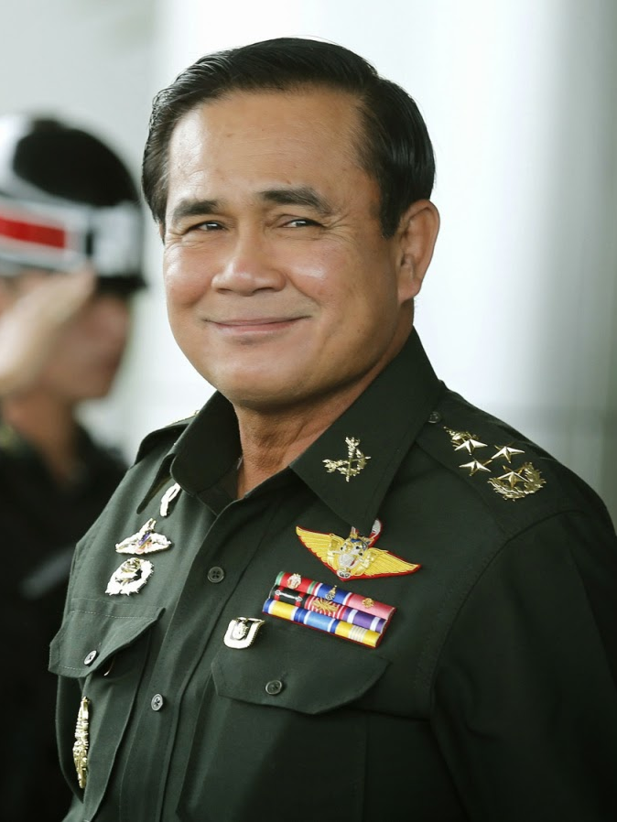
ลดเวลาเรียน เพิ่มเวลารู้
พล.อ.ประยุทธ์ จันทร์โอชา นายกรัฐมนตรี
กล่าวถึงนโยบายการลดเวลาการเรียนภาควิชาการลง
ให้เลิกในเวลา ๑๔.๐๐ น.
“ลดเวลาเรียนวิชาการ
หวังเห็นเด็กศึกษานอกตำรา
ไม่ใช่ท่องจำอย่างเดียว
ยังไม่ปล่อยกลับบ้านก่อน
เป็นภาระผู้ปกครอง”

Slide 4
ความเป็นมา “ลดเวลาเรียน เพิ่มเวลารู้”
การเรียนรู้ของเด็กนักเรียนได้เปลี่ยนแปลงไป เนื่องจากมี
แหล่งเรียนรู้ สื่อและเทคโนโลยี เช่น Internet , Computer, Tablet , Smart Phone
นักเรียนสามารถเรียนรู้ได้ด้วยตนเอง ไม่จำเป็นต้องจำกัดเฉพาะ ในห้องเรียนตามเวลาที่ครูกำหนดสามารถเรียนรู้ได้ทุกแห่งทุกเวลา ทั้งในห้องเรียนและนอกห้องเรียน ตามความพร้อมของนักเรียน
ครูผู้สอนต้องปรับวิธีการจัดการเรียนรู้ และนักเรียนต้องเปลี่ยน วิธีการเรียนรู้ของตนเอง

Slide 5
ความหมาย “ลดเวลาเรียน เพิ่มเวลารู้”
ลดเวลาเรียน
การลดเวลาเรียนภาควิชาการและการลดเวลาของ การจัดกิจกรรมการเรียนรู้ที่ผู้เรียนเป็นผู้รับความรู้ เช่น การบรรยาย การสาธิต การศึกษาใบความรู้ ให้น้อยลง

Slide 6
ความหมาย “ลดเวลาเรียน เพิ่มเวลารู้”
เพิ่มเวลารู้
การเพิ่มเวลาและโอกาสให้ผู้เรียนได้ลงมือปฏิบัติจริง มีประสบการณ์ตรง คิดวิเคราะห์ ทำงานเป็นทีม และเรียนรู้ด้วยตนเองอย่างมีความสุขจากกิจกรรมสร้างสรรค์ที่หลากหลายมากขึ้น

Slide 7
ความหมาย “ลดเวลาเรียน เพิ่มเวลารู้”
การบริหารจัดการเวลาเรียน
การจัดสัดส่วนเวลาของการจัดกิจกรรมการเรียนรู้ ที่ผู้เรียนเป็นผู้รับความรู้ให้น้อยลง และเพิ่มเวลาของกิจกรรมการเรียนรู้ที่ผู้เรียนเป็นผู้ลงมือปฏิบัติจริง และสร้างความรู้ด้วยตนเองมากขึ้น เพื่อให้ผู้เรียนได้รับการพัฒนาตามความสนใจ ความถนัดและความต้องการ ได้เพิ่มพูนทักษะการคิดวิเคราะห์ ทักษะชีวิต ความมีน้ำใจ การทำงานเป็นทีม และมีความสุขในการเรียนรู้

Slide 8
หลักการจัดกิจกรรม“ลดเวลาเรียน เพิ่มเวลารู้”
หลักการของการจัดกิจกรรม “ลดเวลาเรียน เพิ่มเวลารู้”
  จัดกิจกรรมการเรียนรู้ที่ครอบคลุมหลักองค์ ๔ การศึกษา
  พุทธิศึกษา จริยศึกษา หัตถศึกษา พลศึกษา
  ตามความสนใจ ความถนัด ของผู้เรียน
เน้นผู้เรียนเป็นสำคัญ ให้ผู้เรียนได้ลงมือปฏิบัติจริง
เรียนรู้อย่างมีความหมายและเชื่อมโยงกับชีวิตจริง
ผู้เรียนได้วางแผน คิดวิเคราะห์ อภิปราย สรุปความรู้
นำเสนอ จุดประกายความคิด สร้างแรงบันดาลใจ
การเรียนรู้ให้เกิดขึ้นได้ทุกเวลา ทุกสถานที่

Slide 9
ทฤษฎีการเรียนรู้
ทฤษฎีการเรียนรู้ที่สนับสนุนแนวคิด “ลดเวลาเรียน เพิ่มเวลารู้คือ ทฤษฎีคอนสตรัคติวิสต์ (Constructivist) ซึ่งเป็นทฤษฎีที่ให้ความสำคัญกับตัวผู้เรียน เชื่อว่าผู้เรียนสามารถสร้างความรู้ได้ด้วยตนเอง จากการมีปฏิสัมพันธ์กับบุคคลอื่นและสิ่งแวดล้อม อย่างกระตือรือร้น

Slide 10
Teach More
Learn More
Teach Less
Learn More
Teach More
Learn Less
Teach Less
Learn Less

Slide 11
การเรียนรู้อย่างมีความหมาย
บูรณาการ
ความรู้
Integration
การรับความรู้
Acquisition
ประยุกต์ใช้
ความรู้
Application
Dr. James Gallager

Slide 12

สถานการณ์ปัจจุบัน
การรับความรู้Acquisition
๘๐%
บูรณาการ
ความรู้
Integration
ประยุกต์ใช้
ความรู้
Application
๑๐%
๑๐%
Dr. James Gallager

Slide 13
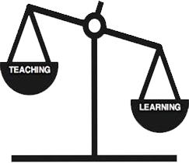
สิ่งที่ควรจะเป็น
บูรณาการความรู้
Integration
การรับความรู้
Acquisition
๓๔%
๓๓%
ประยุกต์ใช้
ความรู้
Application
๓๓%
Dr. James Gallager

Slide 14
แนวทางการบริหารจัดการเวลาเรียน
หลักสูตร
๑
กระบวนการ
จัดการเรียนรู้
๒
การลดเวลาเรียน
เพิ่มเวลารู้
การวัดและประเมินผล
๓
การทบทวน
หลังการปฏิบัติ (AAR)
๔

Slide 15
การลดเวลาเรียน เพิ่มเวลารู้
การลดเวลาเรียน
เพิ่มเวลารู้
จัดโครงสร้างเวลาเรียน
โครงสร้างเวลาเรียน
ประถมศึกษา
โครงสร้างเวลาเรียน
มัธยมศึกษาตอนต้น
หลักสูตร
(ไม่เปลี่ยนแปลง)
๑
ปรับปรุง
เนื้อหาภายในแต่ละวิชา

Slide 16


โครงสร้างเวลาเรียนระดับประถมศึกษา
ปัจจุบัน
“ไม่น้อยกว่า” ๑,๐๐๐ ชม./ปี
ใหม่
“ไม่เกิน” ๑,๐๐๐ ชม./ปี
กิจกรรม
พัฒนา
ผู้เรียน
๑๒๐ชม./ปี
หรือ ๓ ชม./
สัปดาห์
หมวด ๑
กิจกรรม
พัฒนา
ผู้เรียน
๑๒๐ชม./ปี
หรือ ๓ ชม./
สัปดาห์
กิจรรม
หมวด
๒ - ๔
๘ กลุ่มสาระ
พื้นฐาน
๘๔๐ ชม./ปี
๘ กลุ่มสาระ
พื้นฐาน
๘๔๐ ชม./ปี
รายวิชา
เพิ่มเติมที่
โรงเรียนจัด
เพิ่มเติม
๔๐ ชม./ปี
เรียนจริง ๑,๒๐๐ – ๑,๔๐๐ ชม./ปี
หรือ ๓๐ – ๓๕ ชม./สัปดาห์
เรียนในห้องเรียน ๒๒ ชม./สัปดาห์
ชม.ที่เหลือ ๘ – ๑๒ ชม./สัปดาห์
เป็นกิจกรรม ๔ หมวด (บังคับ หมวด ๑)

Slide 17
โครงสร้างเวลาเรียนระดับมัธยมศึกษาตอนต้น
ปัจจุบัน
“ไม่น้อยกว่า” ๑,๒๐๐ ชม./ปี
ใหม่
“ไม่เกิน” ๑,๒๐๐ ชม./ปี
กิจกรรม
หมวด
๒ - ๔
กิจกรรมพัฒนา
ผู้เรียน ๑๒๐ ชม./
หรือ ๓ ชม./
สัปดาห์
หมวด ๑
กิจกรรม
พัฒนา
ผู้เรียน
๑๒๐ชม./ปี
หรือ ๓ ชม./
สัปดาห์
รายวิชา
เพิ่มเติมที่
โรงเรียน
จัดเพิ่ม
ขึ้นเอง
๘ กลุ่มสาระ
พื้นฐาน
๘๘๐ ชม./ปี
๘ กลุ่มสาระ
พื้นฐาน
๘๘๐ ชม./ปี
รายวิชา
เพิ่มเติม ๒๐๐ ชม./ปี
ตามหลักสูตรแกนกลาง
รายวิชา
เพิ่มเติมที่
โรงเรียนจัด ๒๐๐ ชม./ปี
เรียนในห้องเรียน ๒๗ ชม./สัปดาห์
ชม.ที่เหลือ ๘ ชม./สัปดาห์
เป็นกิจกรรม ๔ หมวด (บังคับ หมวด ๑)
เรียนจริง ๑,๔๐๐ ชม./ปี
หรือ ๓๕ ชม./สัปดาห์

Slide 18
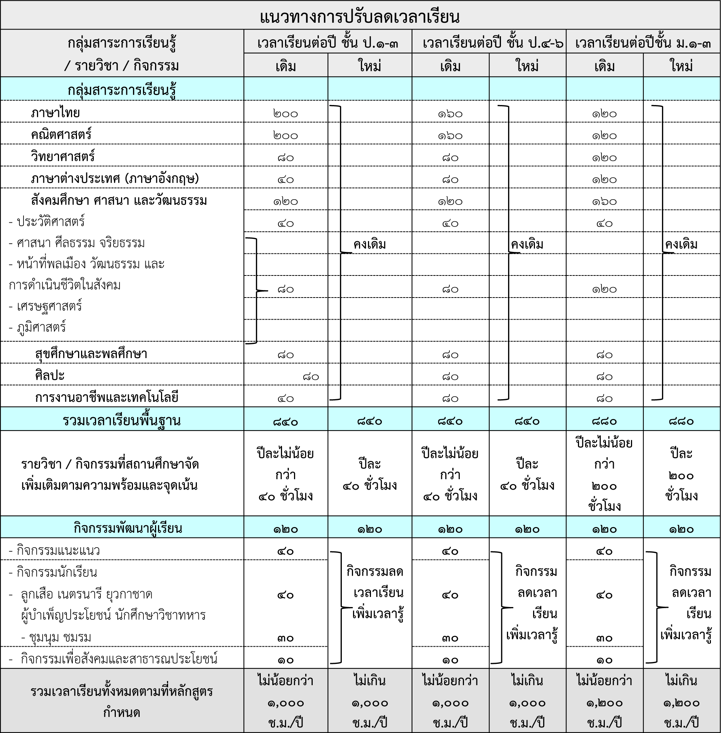
แนวทางการปรับลดเวลาเรียน ภาคเรียนที่ ๒ ปีการศึกษา ๒๕๕๘

Slide 19
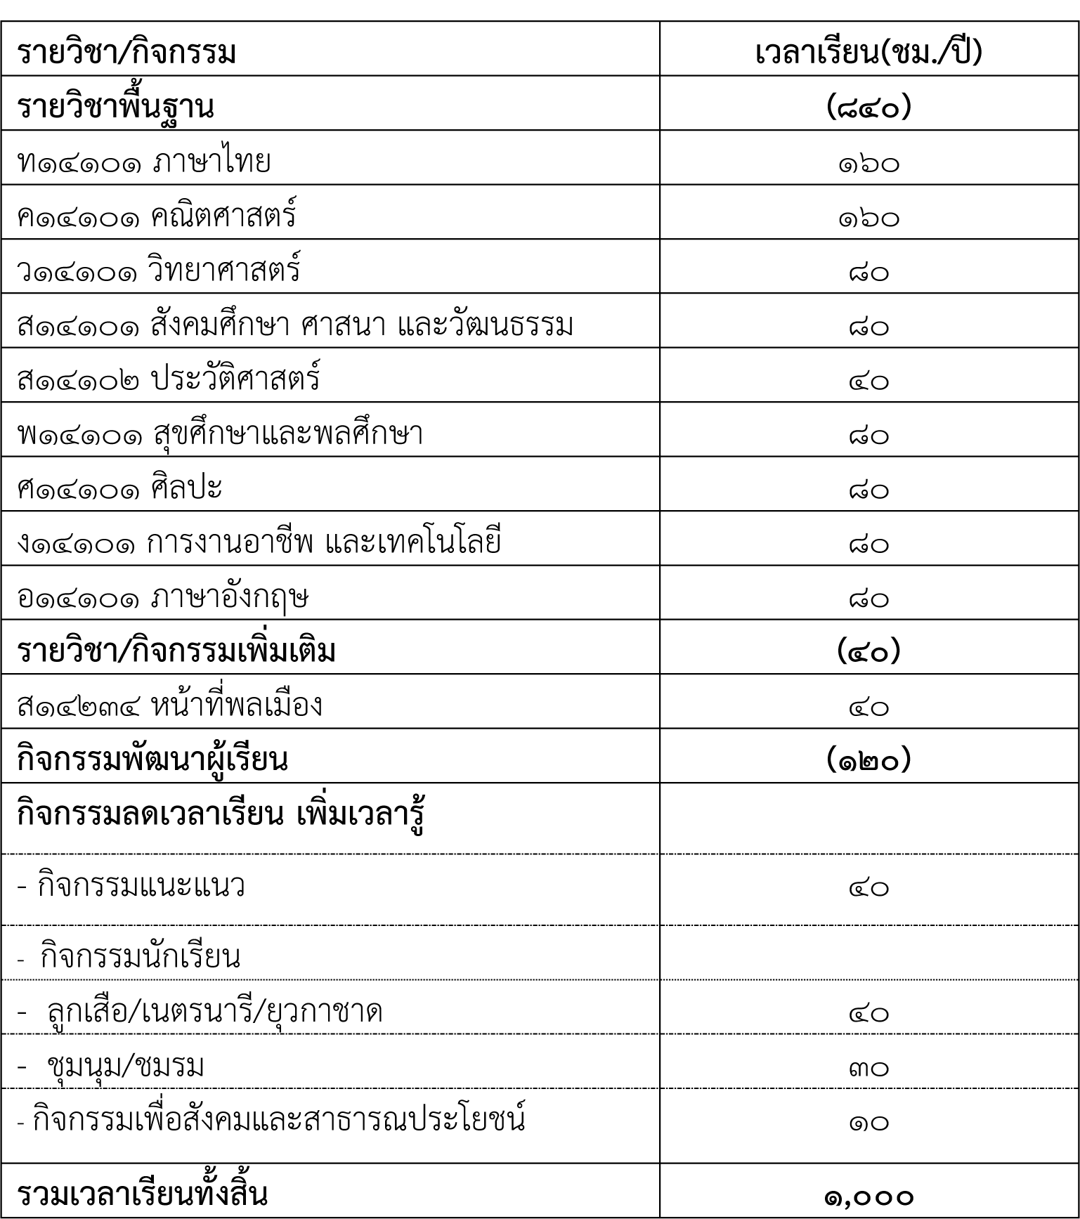
ตัวอย่าง
โครงสร้างหลักสูตรชั้นประถมศึกษาปีที่ ๔

Slide 20
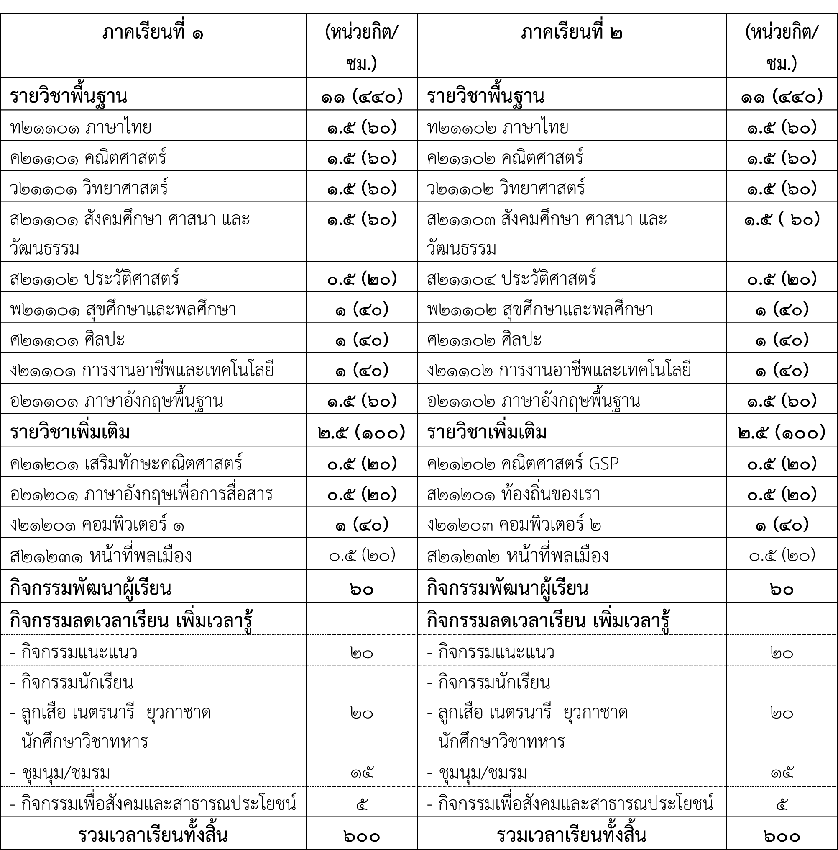
ตัวอย่าง
โครงสร้างหลักสูตรชั้นมัธยมศึกษาปีที่ ๑

Slide 21
การลดเวลาเรียน เพิ่มเวลารู้
ปรับปรุงเนื้อหาภายในแต่ละวิชา
ความสอดคล้องเชื่อมโยงและจัดกลุ่มตัวชี้วัดชั้นปี ป.๑-ม.๓
ทั้งภายในและระหว่างกลุ่มสาระการเรียนรู้
ความสอดคล้องเชื่อมโยงของสาระการเรียนรู้แกนกลาง ป.๑-ม.๓ทั้งภายในและระหว่างกลุ่มสาระการเรียนรู้

Slide 22
กรอบแนวคิดการจัดเวลาเรียน ระดับประถมศึกษา
(Content Base Learning +
Activity Base Learning)
เพิ่มเวลารู้
Content Base Learning
ภาษาไทย
คณิตศาสตร์
วิทยาศาสตร์
สังคมศึกษาฯ
ภ.อังกฤษ/ต่างประเทศ
หลอมรวม ตัวชี้วัด/สาระการเรียนรู้แกนกลางที่ต้องรู้และควรรู้
Activity Base Learning
สุขศึกษาและพลศึกษา
ศิลปะ
การงานอาชีพและเทคโนโลยี
เป้าหมาย
HEAD
HEART
HAND
กิจกรรม
พัฒนา
ผู้เรียน
สร้างเสริมสมรรถนะการเรียนรู้
กลุ่มกิจกรรม
สร้างเสริมคุณลักษณะและค่านิยม
สร้างเสริมทักษะการทำงานดำรงชีพและทักษะชีวิต

Slide 23
แนวทางการปรับเวลาเรียน
ระดับชั้นประถมศึกษา
เวลา |  | กิจกรรมการจัดการเรียนรู้
ช่วงเช้า | ๐๘.๓๐ น. – ๑๑.๓๐ น. | จัดให้เรียนรายวิชาพื้นฐานและรายวิชาเพิ่มเติม ๘ กลุ่มสาระการเรียนรู้ หรือเรียนเนื้อหา สาระ ภาควิชาการ
พักกลางวัน | ๑๑.๓๐ น. – ๑๒.๓๐ น. | พักรับประทานอาหารกลางวัน
ช่วงบ่าย | ๑๒.๓๐ น. – ๑๔.๓๐ น. | - จัดให้เรียนรายวิชาพื้นฐานและรายวิชาเพิ่มเติม ๘ กลุ่มสาระ การเรียนรู้ และภาคปฏิบัติ - กิจกรรมพัฒนาผู้เรียน จัดเป็นกิจกรรมลดเวลาเรียน เพิ่มเวลารู้ บังคับตามหลักสูตร
 | ๑๔.๓๐ น. – ๑๕.๓๐ น. | ปฏิบัติกิจกรรมลดเวลาเรียน เพิ่มเวลารู้

Slide 24
การจัดตารางเรียนประถมศึกษา
ระดับชั้นประถมศึกษา
เวลา วัน | ๐๘.๐๐-๐๘.๓๐ | ๐๘.๓๐-๐๙.๓๐ | ๐๙.๓๐-๑๐.๓๐ | ๑๐.๓๐-๑๑.๓๐ | ๑๑.๓๐-๑๒.๓๐ | ๑๒.๓๐-๑๓.๓๐ | ๑๓.๓๐-๑๔.๓๐ | ๑๔.๓๐-๑๕.๓๐
จันทร์ | กิจกรรมหน้าเสาธง |  |  |  | พักรับประทานอาหารกลางวัน
อังคาร
พุธ
พฤหัส
ศุกร์
- จัดให้เรียนรายวิชาพื้นฐานและรายวิชาเพิ่มเติม ๘ กลุ่มสาระ การเรียนรู้ และภาคปฏิบัติ
- กิจกรรมพัฒนาผู้เรียน ที่จัดเป็นกิจกรรมลดเวลาเรียน เพิ่มเวลารู้ บังคับตามหลักสูตร
จัดกิจกรรมลดเวลาเรียนเพิ่มเวลารู้
จัดให้เรียนรายวิชาพื้นฐานและรายวิชาเพิ่มเติม ๘ กลุ่มสาระการเรียนรู้ หรือเรียนเนื้อหา สาระ ภาควิชาการ

Slide 25
การจัดตารางเรียนประถมศึกษา
หมายเหตุ
๑. โรงเรียนสามารถยืดหยุ่น ปรับเวลาได้ตามความเหมาะสม และบริบทของโรงเรียน
๒. กิจกรรมพัฒนาผู้เรียน จัดเป็นกิจกรรมลดเวลาเรียน เพิ่มเวลารู้ บังคับตามหลักสูตรด้วย
๓. วิชาหน้าที่พลเมือง เป็นรายวิชาเพิ่มเติม จัดการเรียนการสอน โดยบูรณาการลงสู่กิจกรรมที่โรงเรียนดำเนินการอยู่แล้ว โดยไม่เพิ่มชั่วโมงเรียน ได้แก่ กิจกรรมหน้าเสาธง กิจกรรมกีฬาสี กิจกรรม ตามประเพณี กิจกรรมลูกเสือ เนตรนารี ยุวกาชาด เป็นต้น เพื่อปลูกฝังให้เกิดการปฏิบัติและกลายเป็นพฤติกรรมในชีวิตประจำวัน จะลดเวลาในตารางเรียนได้ ๑ ชั่วโมง/สัปดาห์

Slide 26
ตัวอย่าง การจัดตารางเรียนประถมศึกษา
เวลา วัน | ๐๘.๐๐ -๐๘.๓๐ | ๐๘.๓๐-๐๙.๓๐ | ๐๙.๓๐-๑๐.๓๐ | ๑๐.๓๐-๑๑.๓๐ | ๑๑.๓๐-๑๒.๓๐ | ๑๒.๓๐-๑๓.๓๐ | ๑๓.๓๐-๑๔.๓๐ | ๑๔.๓๐-๑๕.๓๐
จันทร์ | กิจกรรมเช้า หน้าเสาธง BBL ส่งเสริมการอ่าน | ภาษาไทย | คณิตศาสตร์ | วิทยาศาสตร์ | พักรับประทานอาหารกลางวัน | สังคมฯ | กิจกรรม ลดเวลาเรียน เพิ่มเวลารู้ | กิจกรรม ลดเวลาเรียน เพิ่มเวลารู้
 |  |  |  |  |  | ชุมนุม | สุขศึกษาและ พลศึกษา | กิจกรรม ลดเวลาเรียน เพิ่มเวลารู้
 |  | คณิตศาสตร์ | ภาษาไทย | ภาษาอังกฤษ
อังคาร
พุธ |  | ภาษาไทย | คณิตศาสตร์ | วิทยาศาสตร์ |  | ศิลปะ | ลูกเสือ | กิจกรรม ลดเวลาเรียน เพิ่มเวลารู้
พฤหัสบดี |  | คณิตศาสตร์ | ภาษาไทย | สังคมศึกษา ศาสนา และวัฒนธรรม |  | แนะแนว | สุขศึกษาและ พลศึกษา | กิจกรรม ลดเวลาเรียน เพิ่มเวลารู้
ศุกร์ |  | ภาษาไทย | คณิตศาสตร์ | ประวัติศาสตร์ |  | ศิลปะ | การงาน อาชีพ และเทคโนโลยี | กิจกรรม ลดเวลาเรียน เพิ่มเวลารู้
หมายเหตุ กิจกรรมสุดสัปดาห์สวดมนต์ บูรณาการค่านิยมหลัก ๑๒ ประการ คุณธรรม ๘ ประการ
คุณลักษณะอันพึงประสงค์ และสมรรถนะสำคัญของผู้เรียน เป็นกิจกรรมที่โรงเรียน
จัดเพื่อพัฒนานักเรียนตามจุดเน้นของโรงเรียน

Slide 27
ตัวอย่าง การจัดตารางเรียน DLIT
ตารางเรียน ออกอากาศสถานีวิทยุโทรทัศน์การศึกษาทางไกลผ่านดาวเทียม
ชั้นประถมศึกษาปีที่ ๑ ปีการศึกษา ๒๕๕๘ และการจัดกิจกรรมลดเวลาเรียน เพิ่มเวลารู้
เวลา วัน | ๐๘.๐๐-๐๘.๓๐ | ๐๘.๓๐-๐๙.๓๐ | ๐๙.๓๐-๑๐.๓๐ | ๑๐.๓๐-๑๑.๓๐ | ๑๑.๓๐-๑๒.๓๐ | ๑๒.๓๐-๑๓.๓๐ | ๑๓.๓๐-๑๔.๓๐ | ๑๔.๓๐-๑๕.๓๐
จันทร์ | กิจกรรมหน้าเสาธง | ค๑๑๑๐๑ คณิตศาสตร์ ๑ | ศ๑๑๑๐๑ ศิลปะ ๑ (ดนตรี-นาฎศิลป์) | ท๑๑๑๐๑ ภาษาไทย ๑ | พักรับประทานอาหารกลางวัน | ง๑๑๑๐๑ กอท ๑ | พ๑๑๑๐๑ สุขศึกษาและ พลศึกษา ๑ (สุขศึกษา) | กิจกรรม ลดเวลาเรียน เพิ่มเวลารู้
อังคาร |  | ท๑๑๑๐๑ ภาษาไทย ๑ | ค๑๑๑๐๑ คณิตศาสตร์ ๑ | ส๑๑๑๐๒ ประวัติศาสตร์ ๑ |  | พ๑๑๑๐๑ สุขศึกษาและ พลศึกษา ๑ (สุขศึกษา) | กิจกรรม ลดเวลาเรียน เพิ่มเวลารู้ | ชุมนุม ชมรม
พุธ |  | ท๑๑๑๐๑ ภาษาไทย ๑ | อ๑๑๑๐๑ ภาษาอังกฤษ ๑ | ค๑๑๑๐๑ คณิตศาสตร์ ๑ |  | ว๑๑๑๐๑ วิทยาศาสตร์ ๑ | กิจกรรม ลดเวลาเรียน เพิ่มเวลารู้ | ลูกเสือ- เนตรนารี
พฤหัส |  | ส๑๑๑๐๑ สังคมศึกษา ๑ | ท๑๑๑๐๑ ภาษาไทย ๑ | ค๑๑๑๐๑ คณิตศาสตร์ ๑ |  | ศ๑๑๑๐๑ ศิลปะ ๑ (ทัศนศิลป์) | ส๑๑๒๐๑ หน้าที่พลเมือง ๑ (เพิ่มเติม) | แนะแนว
ศุกร์ |  | ค๑๑๑๐๑ คณิตศาสตร์ ๑ | ท๑๑๑๐๑ ภาษาไทย ๑ | ว๑๑๑๐๑ วิทยาศาสตร์ ๑ |  | ส๑๑๑๐๑ สังคมศึกษา ๑ | กิจกรรม ลดเวลาเรียน เพิ่มเวลารู้ | กิจกรรม ลดเวลาเรียน เพิ่มเวลารู้
หมายเหตุ โรงเรียนจัดกิจกรรมลดเวลาเรียน เพิ่มเวลารู้ จำนวน ๘ ชั่วโมง/สัปดาห์ (รวมหน้าที่ฯ เป็น๙ ช.ม.)

Slide 28


กรอบแนวคิดการจัดเวลาเรียน ระดับมัธยมศึกษา
กรอบการจัดเวลาเรียน “ลดเวลาเรียน เพิ่มเวลารู้”
วัน | เข้าแถว เคารพธงขาติ สวดมนต์ | (Content Base Learning + Activity Base Learning) | เพิ่มเวลารู้
จันทร์ |  | หลอมรวม ตัวชี้วัด/สาระการเรียนรู้แกนกลางที่ต้องรู้และควรรู้
อังคาร
พุธ
พฤหัสฯ
ศุกร์
ภาษา
ต่างประเทศ
เป้าหมาย
HEAD
ภาษาไทย
วิทยาศาสตร์
HEART
คณิต
HAND
สังคมศึกษา
กิจกรรม
พัฒนา
ผู้เรียน
สร้างเสริมสมรรถนะการเรียนรู้
หน้าที่
พลเมือง
สุขศึกษา
และพละ
การงาน
เทคโน
ประวัติศาสตร์
ศิลปะ
กลุ่มกิจกรรม
สร้างเสริมคุณลักษณะและค่านิยม
สร้างเสริมทักษะการทำงาน
ดำรงชีพและทักษะชีวิต
เวลาเรียนรู้อิงมาตรฐาน

Slide 29
แนวทางการปรับเวลาเรียน
ระดับชั้นมัธยมศึกษา
เวลา |  | กิจกรรมการจัดการเรียนรู้
ช่วงเช้า | ๐๘.๑๕ น. – ๑๒.๑๕ น. | จัดให้เรียนรายวิชาพื้นฐานและรายวิชาเพิ่มเติม ๘ กลุ่มสาระการเรียนรู้ หรือเรียนเนื้อหา สาระ ภาควิชาการ
พักกลางวัน | ๑๒.๑๕ น. – ๑๓.๑๕ น. | พักรับประทานอาหารกลางวัน
ช่วงบ่าย | ๑๓.๑๕ น. – ๑๕.๑๕ น. | - จัดให้เรียนรายวิชาพื้นฐานและรายวิชาเพิ่มเติม ๘ กลุ่มสาระ การเรียนรู้ และภาคปฏิบัติ - กิจกรรมพัฒนาผู้เรียน จัดเป็นกิจกรรมลดเวลาเรียน เพิ่มเวลารู้ บังคับตามหลักสูตร
 | ๑๕.๑๕ น. – ๑๖.๑๕ น. | ปฏิบัติกิจกรรมลดเวลาเรียน เพิ่มเวลารู้

Slide 30
ตัวอย่าง การจัดตารางเรียนมัธยมศึกษา
ระดับชั้นมัธยมศึกษา
เวลาวัน | ๐๗.๔๕-๐๘.๑๕ | ๐๘.๑๕-๐๙.๑๕ | ๐๙.๑๕-๑๐.๑๕ | ๑๐.๑๕-๑๑.๑๕ | ๑๑.๑๕-๑๒.๑๕ | ๑๒.๑๕-๑๓.๑๕ | ๑๓.๑๕-๑๔.๑๕ | ๑๔.๑๕-๑๕.๑๕ | ๑๕.๑๕-๑๖.๑๕
จันทร์ | กิจกรรมหน้าเสาธง |  |  |  |  | พักรับประทานอาหารกลางวัน
อังคาร
พุธ
พฤหัส
ศุกร์
- จัดให้เรียนรายวิชาพื้นฐานและรายวิชาเพิ่มเติม ๘ กลุ่มสาระ การเรียนรู้ และภาคปฏิบัติ
- กิจกรรมพัฒนาผู้เรียน ที่จัดเป็นกิจกรรมลดเวลาเรียน เพิ่มเวลารู้ บังคับตามหลักสูตร
จัดกิจกรรมลดเวลาเรียนเพิ่มเวลารู้
จัดให้เรียนรายวิชาพื้นฐานและรายวิชาเพิ่มเติม ๘ กลุ่มสาระการเรียนรู้ หรือเรียนเนื้อหา สาระ ภาควิชาการ

Slide 31
การจัดตารางเรียนมัธยมศึกษา
หมายเหตุ
๑. โรงเรียนมีเวลาจัดกิจกรรมลดเวลาเรียน เพิ่มเวลารู้ วันละ ๑ ชั่วโมง หรือ จำนวน ๕ ชั่วโมง/สัปดาห์ ระหว่างช่วงเวลา ๑๕.๑๕ – ๑๖.๑๕ ของแต่ละวัน
๒. วิชาหน้าที่พลเมือง เป็นรายวิชาเพิ่มเติม จัดการเรียนการสอน โดยบูรณาการลงสู่กิจกรรมที่โรงเรียนดำเนินการอยู่แล้ว โดยไม่เพิ่มชั่วโมงเรียน ได้แก่
กิจกรรมหน้าเสาธง กิจกรรมกีฬาสี กิจกรรมตามประเพณี กิจกรรมลูกเสือ เนตรนารี ยุวกาชาด กิจกรรมโฮมรูม เป็นต้น เพื่อปลูกฝังให้เกิดการปฏิบัติและกลายเป็นพฤติกรรมในชีวิตประจำวัน จะลดเวลาในตารางเรียนได้ ๑ ชั่วโมง/สัปดาห์

Slide 32
การจัดตารางเรียนมัธยมศึกษา
หมายเหตุ
๓. โรงเรียนจัดกิจกรรมพัฒนาผู้เรียน เป็นกิจกรรม “ลดเวลาเรียน เพิ่มเวลารู้” บังคับตามหลักสูตร ๓ ชั่วโมง/สัปดาห์
๔. โรงเรียนจะมีเวลาปฏิบัติกิจกรรม “ลดเวลาเรียน เพิ่มเวลารู้” จำนวนทั้งสิ้น ๙ ชั่วโมง/สัปดาห์
๕. โรงเรียนสามารถยืดหยุ่น ปรับเวลาได้ตามความเหมาะสม และตามบริบทของโรงเรียน
๖. โรงเรียนที่จัดการเรียนรู้รายวิชาเพิ่มเติมมาตรฐานสากล (IS) หรืออื่นๆ ให้จัดอยู่ในกรอบเวลาเรียน ๑,๒๐๐ ชั่วโมง/ปี

Slide 33
ตัวอย่าง ตารางเรียนระดับมัธยมศึกษา ชั้น ม. ๑ ภาคเรียนที่ ๒
เวลา วัน | 07.45- 08.15 น. | 08.15 – 09.15 น. | 09.15 – 10.15 น. | 10.15 – 11.15 น. | 11.15 – 12.15 น. | 12.15 – 3.15 น. | 13.15 – 14.15 น. | 14.15 – 15.15 น. | 15.15 – 16.15 น.
จันทร์ | กิจกรรมหน้าเสาธง กิจกรรม Homeroom | ค๒๑๑๐๒ คณิตศาสตร์ | อ๒๑๑๐๒ ภาษาอังกฤษ | ว๒๑๑๐๒ วิทยาศาสตร์ |  | พักรับประทานอาหารกลางวัน | กิจกรรม แนะแนว (กิจกรรมพัฒนาผู้เรียน) | ลส. / เนตรนารี (กิจกรรมพัฒนาผู้เรียน) | กิจกรรม “ลดเวลาเรียน เพิ่มเวลารู้”
อังคาร |  | ว๒๑๑๐๒ วิทยาศาสตร์ | ส๒๑๑๐๓ สังคมศึกษา | ท๒๑๑๐๒ภาษาไทย | ค๒๑๒๐๒ คณิตศาสตร์ (เพิ่มเติม) |  | พ21102 สุขศึกษาและ พลศึกษา | กิจกรรมชมรม (กิจกรรมพัฒนาผู้เรียน) | กิจกรรม “ลดเวลาเรียน เพิ่มเวลารู้”
พุธ |  | ค๒๑๑๐๒ คณิตศาสตร์ | อ๒๑๑๐๒ ภาษาอังกฤษ | ส๒๑๑๐๓ สังคมศึกษา | ส๒๑๑๐๔ ประวัติศาสตร์ |  | อ21102 ภาษาอังกฤษ | (หน้าที่พลเมือง ) กิจกรรม “ลดเวลาเรียน เพิ่มเวลารู้” | กิจกรรม “ลดเวลาเรียน เพิ่มเวลารู้”
พฤหัส |  | ท๒๑๑๐๒ภาษาไทย | ส๒๑๑๐๓ สังคมศึกษา | อ๒๑๑๐๒ ภาษาอังกฤษ | ส๒๑๒๐๑ ท้องถิ่นของเรา (เพิ่มเติม) |  | ศ21102 ศิลปะ |  | กิจกรรม “ลดเวลาเรียน เพิ่มเวลารู้”
ศุกร์ |  | ค๒๑๑๐๒ คณิตศาสตร์ | ท๒๑๑๐๒ภาษาไทย | พ๒๑๑๐๒ สุขศึกษาและ พลศึกษา | ง๒๑๒๐๓ คอมพิวเตอร์2 (เพิ่มเติม) |  | ง21102 การงานอาชีพและเทคโนโลยี |  | กิจกรรม “ลดเวลาเรียน เพิ่มเวลารู้”

Slide 34
การลดเวลาเรียน เพิ่มเวลารู้
การลดเวลาเรียน
เพิ่มเวลารู้
สังกัด สพป.
สถานศึกษา
สังกัด สพม.
กระบวนการ
จัดการเรียนรู้
ครู
สังกัดอื่น
๒
รูปแบบ/วิธีการจัดการเรียนรู้

Slide 35
การลดเวลาเรียน เพิ่มเวลารู้
การลดเวลาเรียน
เพิ่มเวลารู้
สถานศึกษา
Long distant
Workshop
ในระดับพื้นที่
กระบวนการ
จัดการเรียนรู้
การพัฒนาบุคลากร
ครู
๒
Smart Trainer
๑ ทีม : ๑๐ รร.
๕-๘ ต.ค.๕๘
รูปแบบ/วิธีการจัดการเรียนรู้

Slide 36

การลดเวลาเรียน เพิ่มเวลารู้
การลดเวลาเรียน
เพิ่มเวลารู้
ปรับสัดส่วนรูปแบบ
การเรียนรู้
จากการบรรยาย
เป็นจัดวิธีการเรียนรู้เน้นลงมือปฏิบัติ
ในรูปแบบอื่น
สถานศึกษา
กระบวนการ
จัดการเรียนรู้
ครู
๒
แบบโครงงาน/
แบบใช้ปัญหาเป็นฐาน /
แบบบูรณาการ/
แบบมีส่วนร่วม
รูปแบบ/วิธีการจัดการเรียนรู้

Slide 37
การกำหนดกิจกรรม “ เพิ่มเวลารู้ ”
สถานศึกษาพิจารณาเลือกแนวทาง การกำหนดกิจกรรม ที่สอดคล้องกับบริบทและศักยภาพของสถานศึกษา ดังนี้
แนวทางที่ ๑
• โรงเรียนจัดกิจกรรมหลากหลายให้นักเรียนเลือกตามความถนัดความสนใจรายบุคคล/รายกลุ่ม
แนวทางที่ ๒
• โรงเรียนเปิดโอกาสให้ผู้เรียนรายบุคคล /
รายกลุ่มเสนอกิจกรรมครูที่ปรึกษาพิจารณาดูแล ช่วยเหลือ
แนวทางที่ ๓
• โรงเรียนที่จัดการศึกษาหลายระดับใช้แนวทางที่ ๑ ร่วมกับแนวทางที่ ๒
ที่สอดคล้องกับสภาพและบริบทของโรงเรียน ชุมชน

Slide 38
กลุ่มกิจกรรม “เพิ่มเวลารู้”
หมวด | กลุ่มกิจกรรม | รายการกิจกรรม
๑. กิจกรรมพัฒนาผู้เรียน (กิจกรรมบังคับตามหลักสูตร) | ๑. กิจกรรมแนะแนว | ๑) ด้านการศึกษา ๒) ด้านอาชีพ ๓) ด้านส่วนตัวและสังคม
 | ๒. กิจกรรมนักเรียน | ๑) ลูกเสือ เนตรนารี ยุวกาชาด ผู้บำเพ็ญประโยชน์ ๒) ชุมนุม ชมรม
 | ๓. กิจกรรมเพื่อสังคม และ สาธารณประโยชน์ | ๑) ร่วมด้วยช่วยกันสร้างสรรค์ สังคม ๒) เยาวชนนั้นไซร้คือพลังแผ่นดิน ๓) จิตอาสาพาสะอาด ๔) ธนาคารความดี

Slide 39
กลุ่มกิจกรรม “เพิ่มเวลารู้”
หมวด | กลุ่มกิจกรรม | รายการกิจกรรม
๒. สร้างเสริมสมรรถนะ และการเรียนรู้ | ๔. พัฒนาความสามารถ ด้านการสื่อสาร | ๑) สนุกกับภาษาไทย ๒) English is Fun ๓) มัคคุเทศก์น้อย
 | ๕. พัฒนาความสามารถ ด้านการคิด และการพัฒนากรอบ ความคิดแบบเปิดกว้าง (Growth Mindset) | ๑) หุ่นยนต์วิเศษ ๒) ศิลปะสร้างสรรค์ ๓) มาเรียนรู้กันเถอะ
 | ๖. พัฒนาความสามารถด้านการแก้ปัญหา | ๑) การถกแถลง / ระดมความ คิดเห็น / กระบวนการแก้ปัญหา ๒) กลคณิตศาสตร์ ๓) วางอย่างไรให้เป็นชุด

Slide 40
กลุ่มกิจกรรม “เพิ่มเวลารู้”
หมวด | กลุ่มกิจกรรม | รายการกิจกรรม
๒. สร้างเสริมสมรรถนะ และการเรียนรู้ | ๗. พัฒนาความสามารถ ด้านการใช้เทคโนโลยี | ๑) เที่ยวไกลไร้พรมแดน ๒) การสร้างงานด้วยโปรแกรม คอมพิวเตอร์ ๓) Virtual Field Trip
 | ๘. พัฒนาทักษะการเรียนรู้ ที่ส่งเสริมการเรียนรู้ ๘ กลุ่มสาระการเรียนรู้ | ๑) ฟุด ฟิด ฟอ ไฟ สไตล์ มูฟวี่ (ภาษาอังกฤษ) ๒) แยกฉันแล้วเธอจะได้อะไร (แยกตัวประกอบคณิตศาสตร์) ๓) นิทานหรรษา (นิทาน ๓ ภาษา)

Slide 41
กลุ่มกิจกรรม “เพิ่มเวลารู้”
หมวด | กลุ่มกิจกรรม | รายการกิจกรรม
๓. สร้างเสริมคุณลักษณะ และค่านิยม | ๙. ปลูกฝังค่านิยมและ จิตสำนึกการทำ ประโยชน์ต่อสังคม มีจิตสาธารณะและ การให้บริการ ด้านต่าง ๆ ทั้งที่เป็น ประโยชน์ต่อตนเอง และต่อส่วนรวม | ๑) นักสืบสายน้ำ ๒) มือปราบขยะ ๓) นักอนุรักษ์น้อย ๔) พี่สอนน้อง / เพื่อนสอนเพื่อน
 | ๑๐. ปลูกฝังความรักชาติ ศาสนา และ พระมหากษัตริย์ | ๑) ตามรอยพ่อ ๒) โครงงานทำดีเพื่อพ่อ ๓) เรียนรู้อุทยานราชภักดิ์

Slide 42
กลุ่มกิจกรรม “เพิ่มเวลารู้”
หมวด | กลุ่มกิจกรรม | รายการกิจกรรม
๓. สร้างเสริมคุณลักษณะ และค่านิยม | ๑๑. ปลูกฝังคุณธรรม จริยธรรม (มีวินัย ซื่อสัตย์ สุจริต เสียสละ อดทน มุ่งมั่น ในการทำงาน กตัญญู) | ๑) โครงงานคุณธรรม ๒) ห้องน้ำสะอาด ๓) ครอบครัวของฉัน
 | ๑๒. ปลูกฝังความรัก ความภาคภูมิใจ ในความเป็นไทย และหวงแหนสมบัติ ของชาติ | ๑) ภูมิใจในบ้านเกิด ๒) สืบสานภูมิปัญญาท้องถิ่น ๓) รักษ์ไทย รักษ์ถิ่น ๔) สิทธิ์ฉันสิทธิ์เธอ

Slide 43
กลุ่มกิจกรรม “เพิ่มเวลารู้”
หมวด | กลุ่มกิจกรรม | รายการกิจกรรม
๔. สร้างเสริมทักษะ การทำงานการดำรงชีพ และทักษะชีวิต | ๑๓. ตอบสนองความ สนใจ ความถนัด และความต้องการ ของผู้เรียนตามความ แตกต่างระหว่าง บุคคล | ๑) ร้องได้ ร้องดี ชีวีมีสุข ๒) รวมศิลป์สร้างสรรค์ ๓) ชุมนุม ชมรมต่าง ๆ ๔) แนะแนว
 | ๑๔. ฝึกการทำงาน ทักษะ ทางอาชีพ ทรัพย์สิน ทางปัญญา อยู่อย่าง พอเพียง และมีวินัย ทางการเงิน | ๑) ออมสิน ออมทรัพย์ ๒) ร้อยลูกปัด ๓) ถ่ายภาพมือโปร ๔) เกษตรอินทรีย์วิถีธรรมชาติ ๕) ตลาดนัดพอเพียง

Slide 44
กลุ่มกิจกรรม “เพิ่มเวลารู้”
หมวด | กลุ่มกิจกรรม | รายการกิจกรรม
๔. สร้างเสริมทักษะ การทำงานการดำรงชีพ และทักษะชีวิต | ๑๕. พัฒนาความสามารถ ด้านการใช้ทักษะชีวิต | ๑) การปรับตัวให้เหมาะสม ๒) คู่ Buddy พี่รหัส ๓) ว่ายน้ำ
 | ๑๖. สร้างเสริมสมรรถนะทางกาย | ๑) วันกีฬาครอบครัว ๒) Bike for Yourself ๓) กีฬาสากล

Slide 45
การลดเวลาเรียน เพิ่มเวลารู้
การลดเวลาเรียน
เพิ่มเวลารู้
ความสำเร็จของโครงการ
“ลดเวลาเรียน เพิ่มเวลารู้”
ระหว่างภาคเรียน ๒ ครั้ง
หลังปิดภาคเรียน ๑ ครั้ง
การวัด
และประเมินผล
การประเมินผลสัมฤทธิ์
ของผู้เรียน
๓
ทางวิชาการ NT , O-NET
ไม่มีผลกระทบ

Slide 46
การวัดและประเมินผล กลุ่มกิจกรรม “เพิ่มเวลารู้”
๑. หมวดที่ ๑ กิจกรรมพัฒนาผู้เรียน ที่จัดเป็นกิจกรรมลดเวลาเรียน
เพิ่มเวลารู้ บังคับตามหลักสูตรให้ตัดสินผลการประเมิน
เป็น “ผ่าน” และ “ไม่ผ่าน”
๒. หมวดที่ ๒ – ๔ กิจกรรมสร้างเสริม สมรรถนะและการเรียนรู้ คุณลักษณะและค่านิยม ทักษะการทำงาน การดำรงชีพ และทักษะชีวิต ให้ประเมินผลความก้าวหน้าพัฒนาการ ของนักเรียนเป็นรายบุคคล และประเมินความพึงพอใจ บันทึกผลการประเมินเป็นแฟ้มสะสมงาน (Portfolio)

Slide 47
ตัวอย่างการวัดและประเมินผล
การจัดกิจกรรม “ลดเวลาเรียน เพิ่มเวลารู้”
ประเด็นการวัดและประเมินผล | วิธีการวัดและประเมินผล | เครื่องมือวัดและประเมินผล
การทำงานเป็นทีม | สังเกตพฤติกรรมการปฏิบัติ | แบบประเมินพฤติกรรมการปฏิบัติ เกณฑ์คุณภาพ (Rubric)
ทักษะการแก้ปัญหา | - ตรวจผลงาน การปฏิบัติงาน - สอบถามความพึงพอใจ ในการร่วมกิจกรรมของ นักเรียน ครู ผู้ปกครอง | แบบประเมินประเมินผลงาน เกณฑ์คุณภาพ (Rubric) - แบบประเมินความพึงพอใจ ในการร่วมกิจกรรม
ทักษะการคิดวิเคราะห์ | ตรวจผลงาน (ภารงาน/ชิ้นงาน) | แบบประเมินประเมินผลงาน เกณฑ์คุณภาพ (Rubric)
คุณธรรม จริยธรรม (มีวินัย ซื่อสัตย์ สุจริต เสียสละ อดทน มุ่งมั่นในการทำงาน กตัญญู) | - สังเกตพฤติกรรมการปฏิบัติ - สอบถามความพึงพอใจ ในการร่วมกิจกรรมของ นักเรียน ครู ผู้ปกครอง | แบบประเมินพฤติกรรมการปฏิบัติ เกณฑ์คุณภาพ (Rubric) แบบประเมินความพึงพอใจ ในการร่วมกิจกรรม

Slide 48
การลดเวลาเรียน เพิ่มเวลารู้
การลดเวลาเรียน
เพิ่มเวลารู้
สถานศึกษา
สัปดาห์ละครั้ง
การทบทวน
หลังการปฏิบัติ
After Action Review
(AAR)
สพป./สพม.
เดือนละครั้ง
๔
สพฐ.
ภาคเรียนละครั้ง
- ดำเนินการทันทีหลังปิดภาคเรียน
- ศึกษารูปแบบการจัดการของโรงเรียนที่ประสบความสำเร็จ
เพื่อขยายไปยังโรงเรียนที่เหลือต่อไป
- รวบรวมปัญหา / ข้อขัดข้อง เพื่อหาทางแก้ไขต่อไป

Slide 49
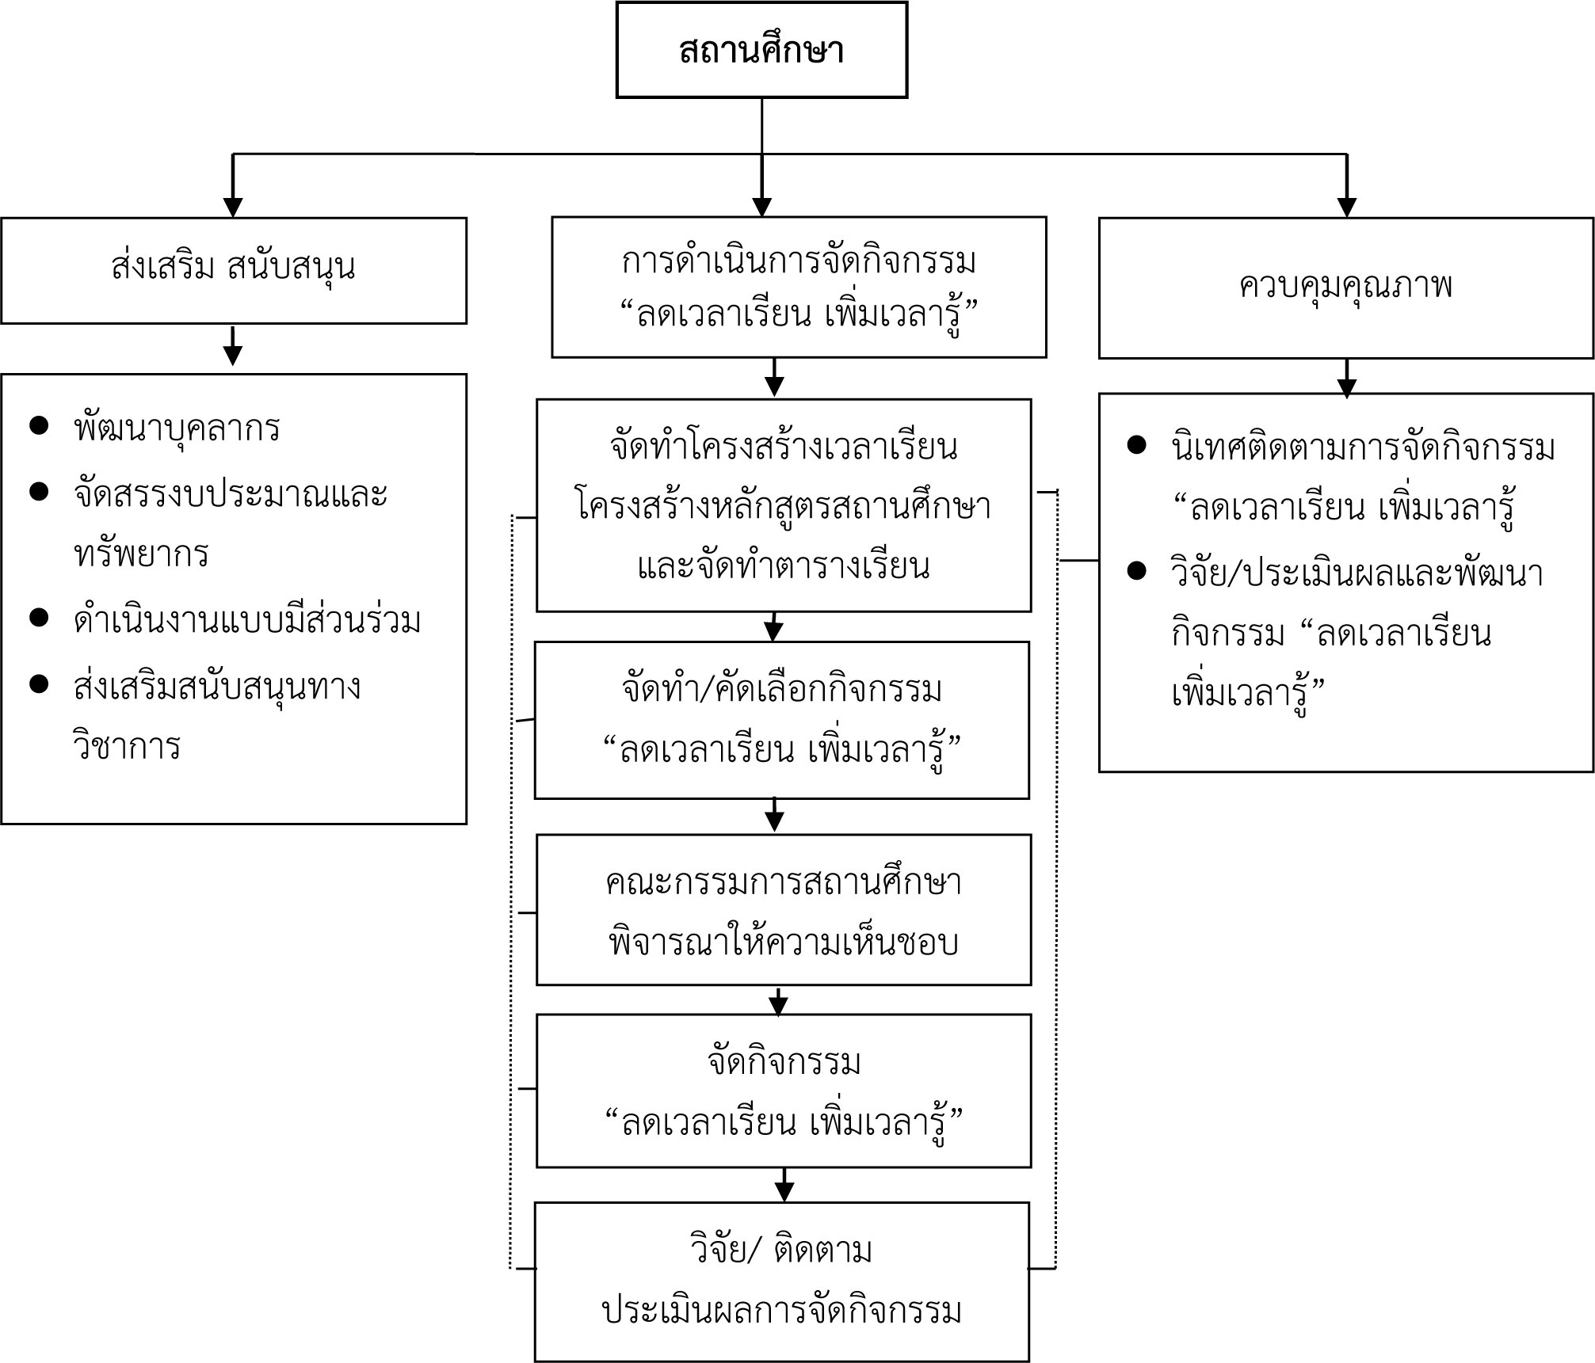
แนวทางการบริหารจัดการ “ลดเวลาเรียน เพิ่มเวลารู้”

Slide 50
บทบาทของครู
เข้าใจแนวคิดที่ว่า “ผู้เรียนสามารถสร้างองค์ความรู้ได้ด้วยตัวเอง”โดยเชื่อมโยงความรู้เดิมที่มีอยู่ภายในเข้ากับการได้ลงมือปฏิบัติกิจกรรมต่าง ๆ
ต้องตระหนักว่า “การจัดการศึกษาแก่นักเรียนนั้นควรส่งเสริมให้
นักเรียนเกิดความสนใจในการเรียนรู้” ไม่ใช่เน้นแต่เพียงเนื้อหาความรู้
มีบทบาทเป็น “ผู้แนะนำ สร้างบรรยากาศและจัดสถานการณ์
ที่กระตุ้นให้นักเรียนเกิดการเรียนรู้ด้วยตนเอง” มากกว่าการเรียน
จากคำบอกของผู้สอน
ออกแบบ “สร้างสรรค์กิจกรรมการเรียนรู้ จัดสภาพแวดล้อมให้เอื้อ
ต่อการเรียนรู้ด้วยตนเองของผู้เรียน” มากกว่าการเป็นผู้ถ่ายทอดความรู้
หน้าห้องเพียงอย่างเดียว

Slide 51
หน่วยงาน / องค์กร
หน่วยงาน / องค์กรที่สามารถจัดกิจกรรมร่วมกับสถานศึกษาได้
กระทรวงการท่องเที่ยวฯ
กระทรวงวัฒนธรรม
กระทรวงทรัพยากรธรรมชาติฯ
กระทรวงกลาโหม
กระทรวงแรงงาน
กระทรวงยุติธรรม
กระทรวงวิทยาศาสตร์ฯ
ฯลฯ
โอลิมปิคฯ
กลุ่มศิลปิน
ศูนย์พัฒนาฝีมือแรงงาน
กรอ.อศ.
อปท.
CSR ของบริษัทเอกชน
ฯลฯ
ประชุมผู้แทน หน่วยงาน / องค์กร เมื่อวันจันทร์ที่ ๒๘ ก.ย. ๕๘

Slide 52
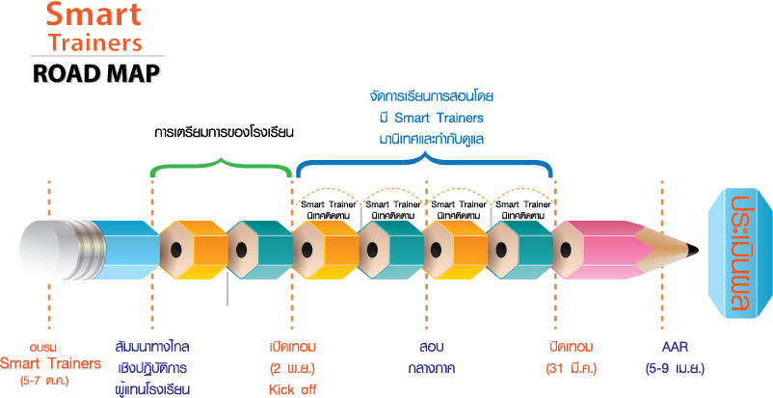
ROAD MAP
อบรม
Smart Trainners
(๕-๘ ต.ค. ๕๘)
สัมมนาทางไกล
เชิงปฏิบัติการ
ผู้แทนโรงเรียน
เปิดเทอม
(๒ พ.ย. ๕๘)
Kick off
สอบ
กลางภาค
ปิดเทอม
(๓๑ มี.ค. ๕๙)
AAR
(๕-๙ เม.ย. ๕๙)

Slide 53
สวัสดี

Slide 54
สำนักวิชาการและมาตรฐานการศึกษา สพฐ.
academic.obec.go.th

